Slide 1

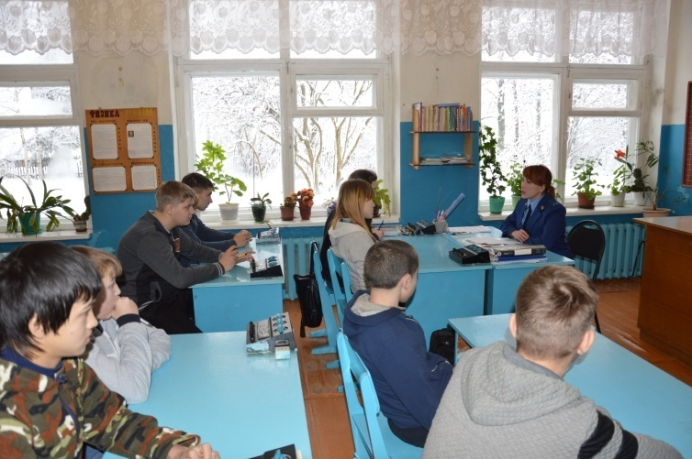
Антинаркотический месячник
«Цени свою жизнь»
Министерство образования Тверской области
МОУ«Задорская
ООШ Сонковского района Тверской области»
Дата проведения: 14.11..2017г.
Количество участников: 12 учащихся с 6по 9 классы .
Мероприятие провела:
Лосева А. В.
помощник прокурора
Сонковского района.
Цель: формирование у
подростков понятия о
ответственности за употребление и
распространение наркотических средств.
О мероприятии: Обсуждался вопрос об ответственности подростков при нарушении закона о распространении и употреблении наркотических средств. Административная и уголовная ответственность.

